Slide 1
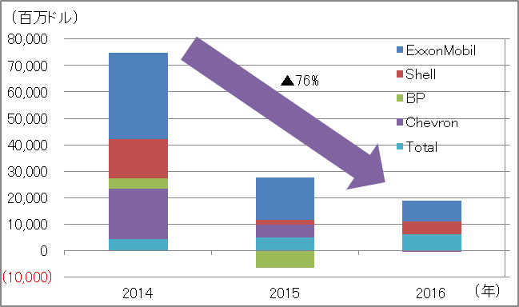
スーパーメジャー5社の純利益推移
(注)米国会計基準
出典：各社決算情報を基に資源エネルギー庁試算

